Slide 1
Machine Learning com dados da colaboração Planck para reconhecimento de padrões
Diogo Ayres Rocha
PCI-CBPF
Engenheiro Eletrônico (CEFET-RJ)

Slide 2
Sumário
Introdução
Objetivo
Sonda Espacial Planck
Formato de dados da colaboração
Python
Primeiros plots com healpy
K-Means
Selecionando uma região específica
DBScan
Análise da mesma região selecionada
Varrendo os Mapas
Conclusão
Referências

Slide 3
Introdução
Cosmic Microwave Background (CMB)
Arno Penzias e Robert Wilson
Tem origem no início do universo (Big-Bang)
O calor gerado remanescente gera esse ruído de fundo devido à expansão e resfriamento do Universo
~3.5 K
A radiação é praticamente uniforme preenchendo todo universo
O estudo de pequenas variação dessa radiação podem conter informações sobre a origem do universo, assim como a evolução e o conteúdo

Slide 4
Objetivo
Através de métodos de clusterização achar padrões nos mapas de radiação cósmica de fundo provenientes da colaboração PLANCK
Entender o uso do formato HEALPIX utilizado pela colaboração para formato dos mapas

Slide 5
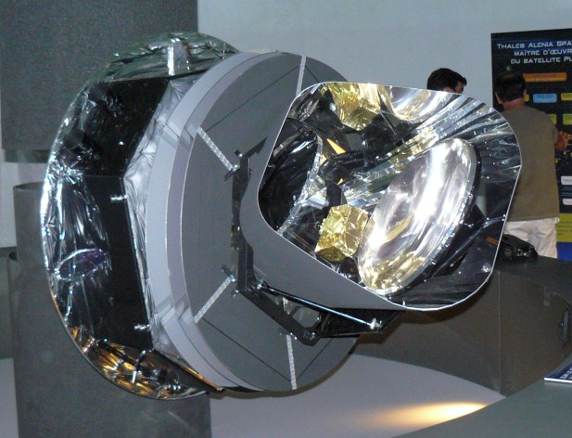
Sonda Espacial Planck
A sonda Planck foi lançada em 2009
Obter dados mais precisos que a sonda Wilkinson Microwave Anisotropy Probe [WMAP]
Dados adquiridos pela colaboração tiveram uma precisão e resolução maiores que todos os experimentos anteriores
Para medir, a sonda possuía 2 instrumentos:
Low Frequency Instrument (LFI)
High Frequency Instrument (HFI)
Para medir temperaturas tão baixas (~3K) com precisão, um dos instrumentos fazia uso do ruído Johnson em uma resistência resfriada, onde devido a agitação térmica causada pela radiação incidente (CMB + foreground emissions), uma tensão aparece nos terminais da resistência atuando como um termômetro

Slide 6
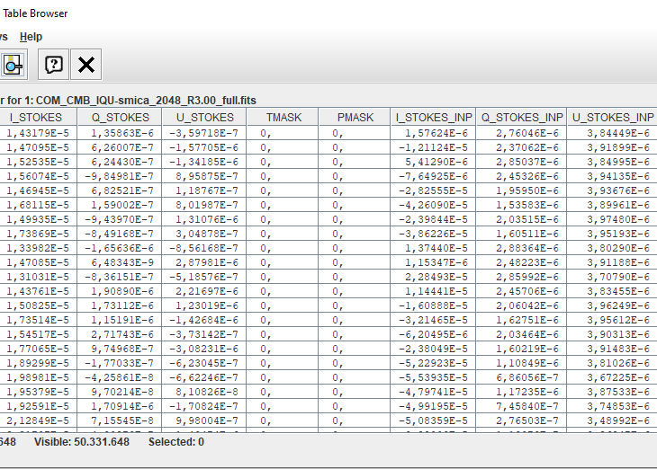
Formato de dados da colaboração
Os dados seguem a padronização HEALPIX
Basicamente o formato é composto de um vetor 1D em que cada ponto possui um ra e dec associado
A conversão depende da quantidade de pixels que o dado possui
Big Endian!

Slide 7
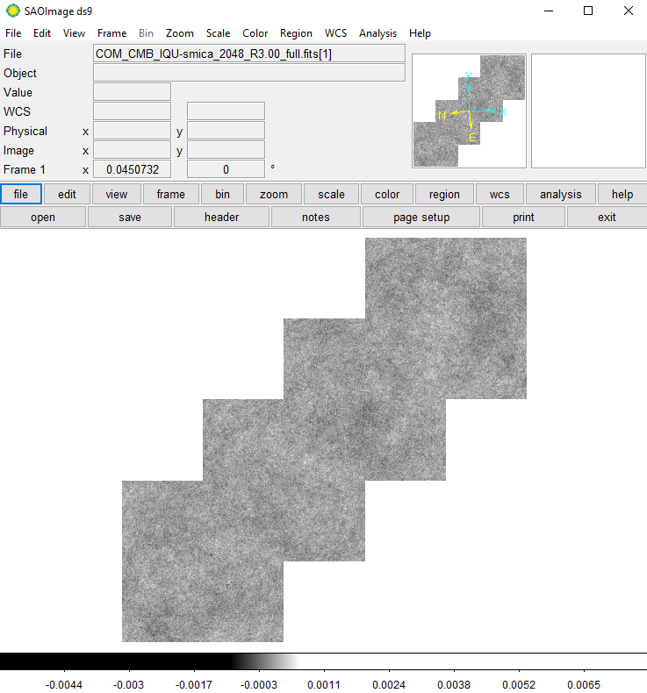
Formato de dados da colaboração

Slide 8
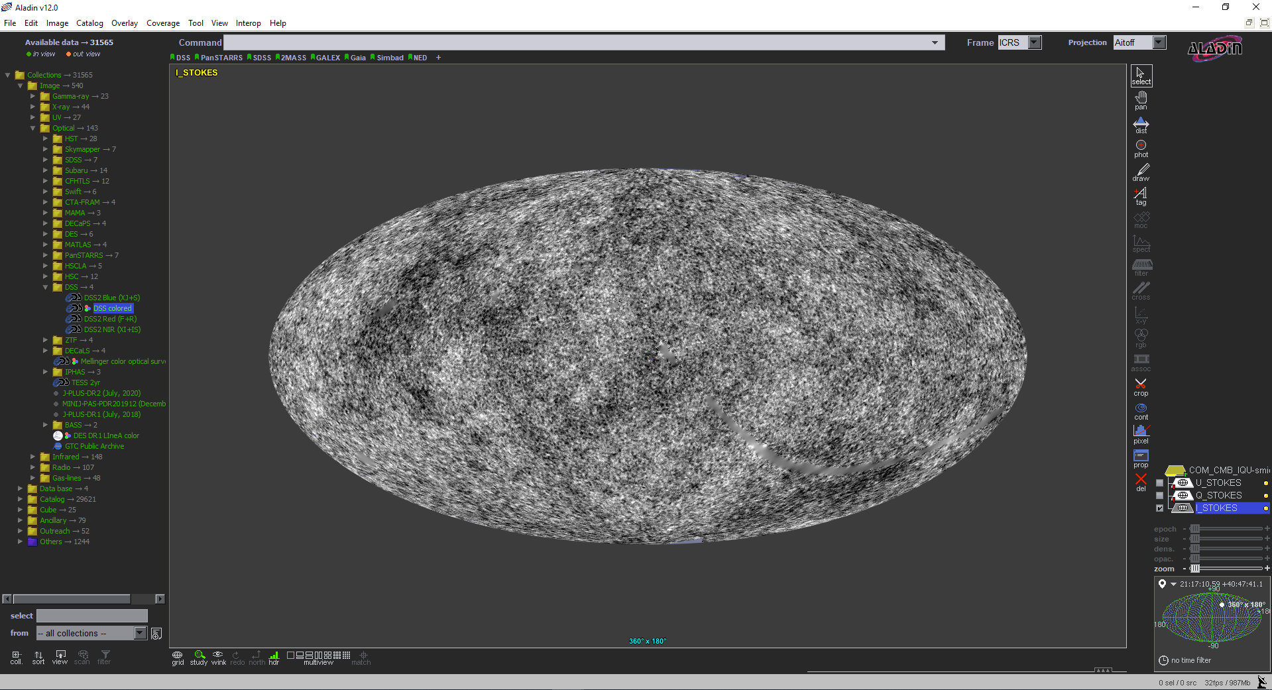
Formato de dados da colaboração

Slide 9
Python
Bibliotecas usadas
Healpy
Implementação do healpix no python
Numpy
Pandas
Matplotlib
Scikit-learn

Slide 10
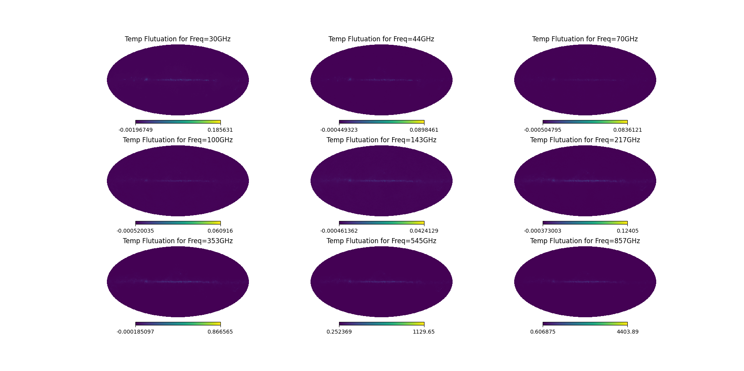
Primeiros plots com healpy
Mapas de frequência

Slide 11
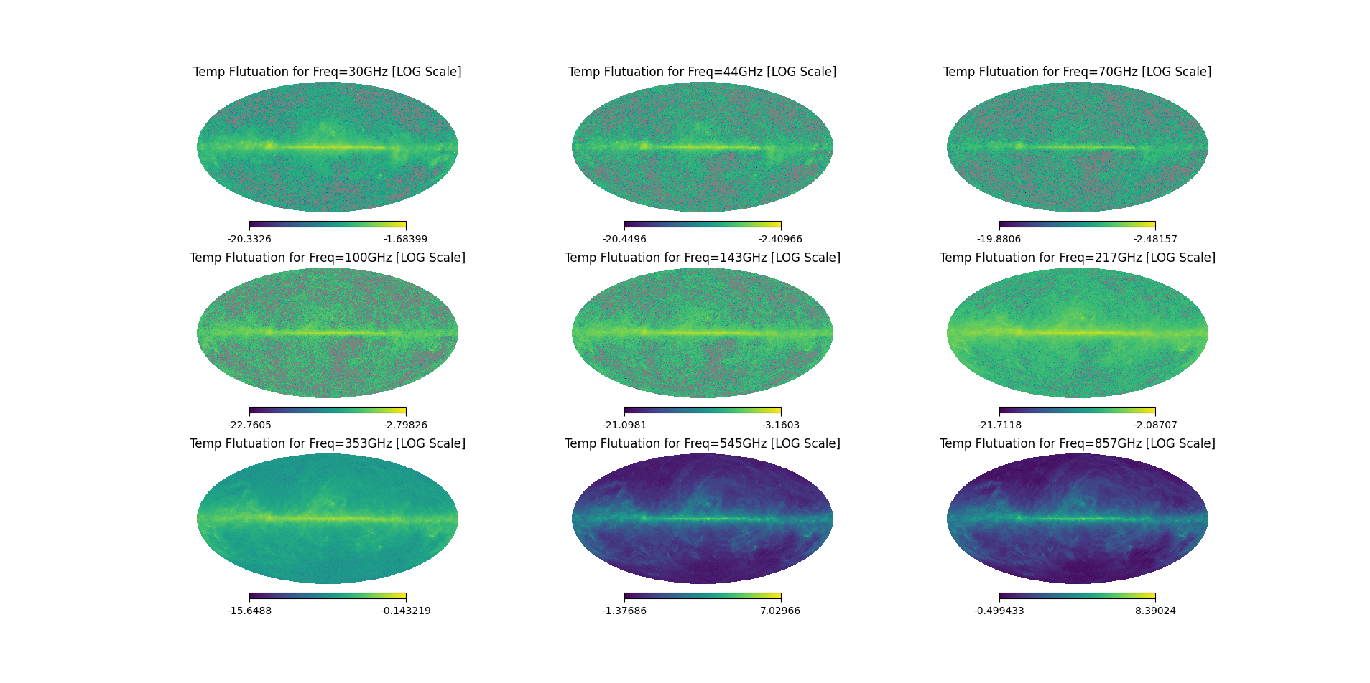
Primeiros plots com healpy
Mapas de frequência – Escala Logarítmica

Slide 12
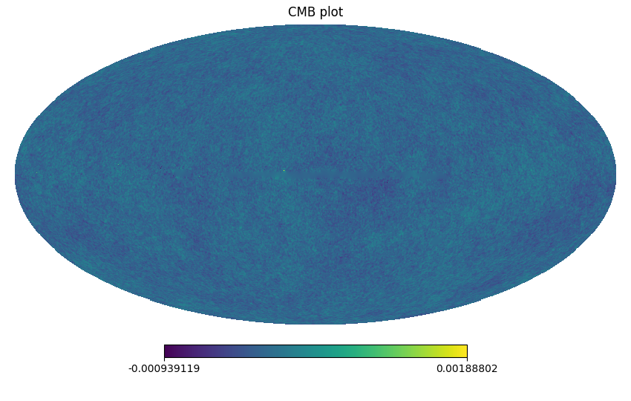
Primeiros plots com healpy
CMB Plot

Slide 13
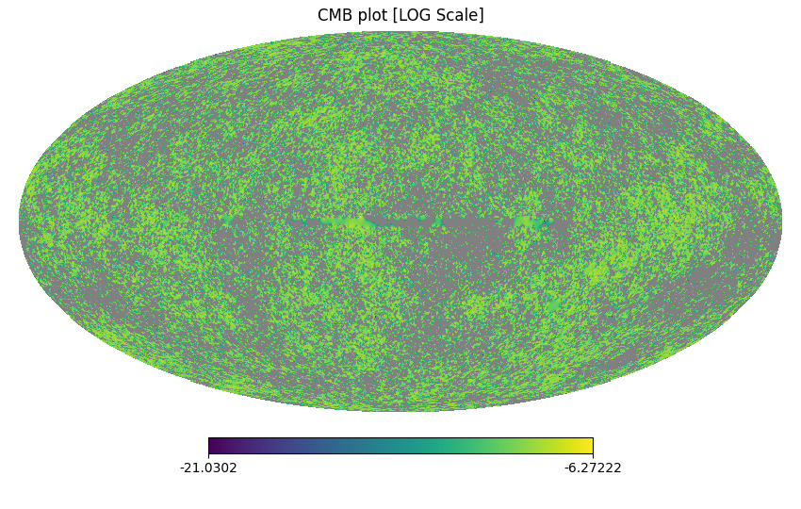
Primeiros plots com healpy
CMB Plot

Slide 14
K-Means

Slide 15
K-Means
Como escolher o número de clusters?
O que seria o ideal?
Método Elbow (“Joelho”)
É realizado uma análise no gráfico de variância dos dados em relação ao número de clusters
Na região do “cotovelo” (curva) não existe mais ganho significativo no aumento do número de clusters
Esse região é escolhida como número de clusters ideal para ser usada
Dividir o mapa em regiões menores e procurar por padrões
Healpy trabalha como padrão com sistema de orientação esférica
phi = ra
π/2 - dec = theta

Slide 16
K-Means

Slide 17
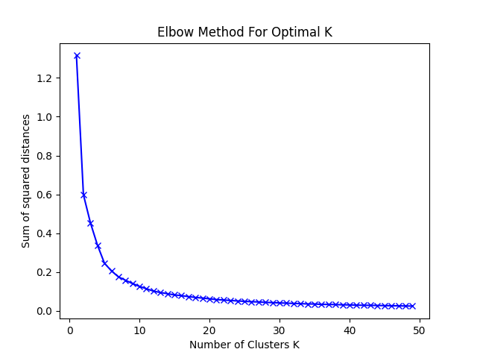
K-Means
Para a região ao lado a região do “cotovelo” da curva se situa entre 5 e 8 clusters
A partir dessa análise é escolhido o valor ideal de clusters para realizar a classificação

Slide 18
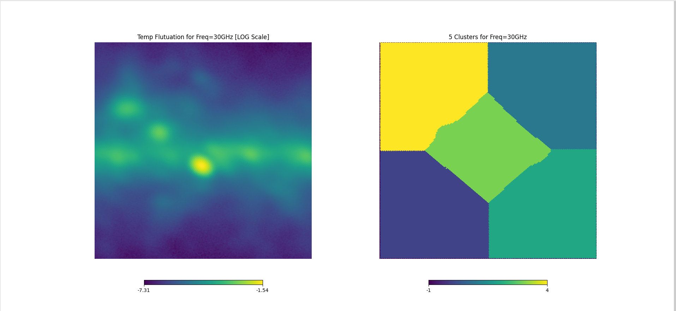
Selecionando uma região específica

Slide 19
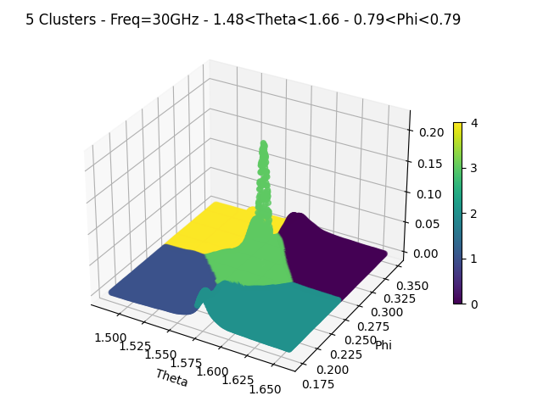
Selecionando uma região específica

Slide 20
DBScan
Diferentemente do método K-Means, o DBScan funciona classificando por densidade
No método não há controle direto sobre o número de clusters, mas sim a definição de como o cluster será formado
Épsilon: É o raio em torno de cada ponto que é definido como espaço para formação do cluster
Número mínimo de elementos para um conjunto encontrado ser considerado um cluster
Os elementos que ficam fora dessas condições são considerados outliers
Assim como no K-Means, o DBScan possui um método para guiar a escolha de parâmetros ótimos
Para guiar a escolha dos parâmetros ótimos
Nmin = (no mínimo) 2*dimensão dos dados
Épsilon pode ser obtido através do método elbow

Slide 21
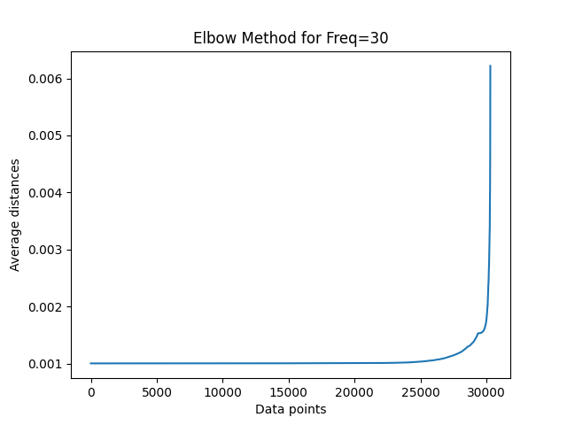
DBScan
Assim como usado no K-Means para seleção do valor do número de clusters, no DBScan, a região de inclinação da curva indica um valor ótimo para o raio (élpsilon)
Nesse caso algo em torno de 0.002

Slide 22
Análise da mesma região selecionada

Slide 23
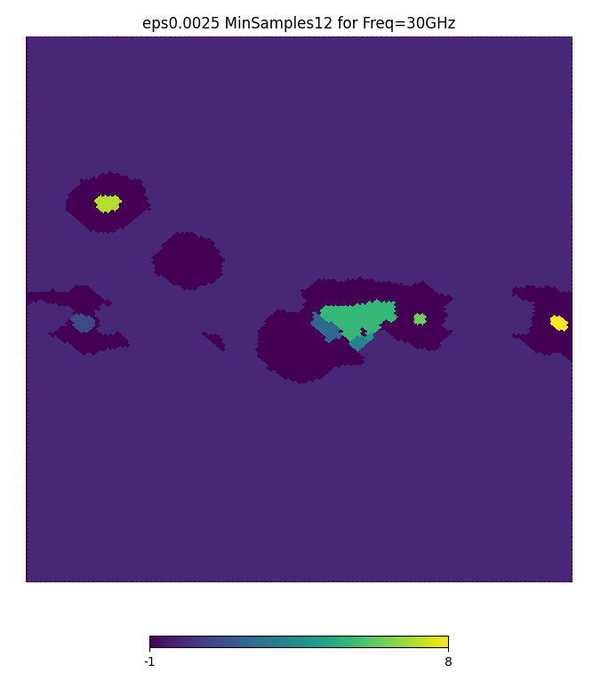
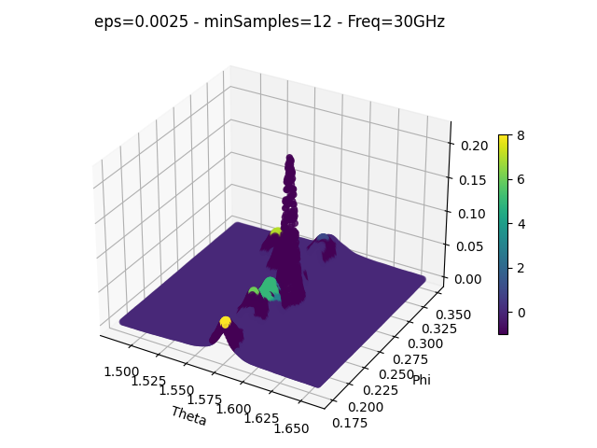
Análise da mesma região selecionada

Slide 24
Varrendo o Mapa

Slide 25
Conclusão
O trabalho foi uma prova de conceito na análise de padrões utilizando dados de CMB da colaboração Planck
O método do K-Means se mostrou eficiente em regiões menores para separação de dados com intensidades diferentes
O método DBScan em função da busca por densidade nos dados consegue colocar dados que estão em um mesmo plano em um único conjunto e separando os picos nos dados, mas perdendo regiões onde a densidade é muito menor
Observar que o pico maior onde a densidade é claramente menor, os dados são classificados como outliers

Slide 26
Referências
[1] https://ui.adsabs.harvard.edu/link_gateway/1965ApJ.[3]..142..419P/doi:10.1086/148307
[2] https://doi.org/10.48550/arXiv.1506.01907
[3] http://dx.doi.org/10.1051/0004-6361/201525820
[4] https://doi.org/10.2307/2346830
[5] https://doi.org/10.1023/A:1009745219419

